Slide 1
08 자바스크립트 기초
Notes:
javascript code sn

Slide 2
연습1 : 김현슬, 이광렬, 김현태, 공슬기, 김이현, 최윤성, 정유진
연습2 : 전윤주, 전재수, 최영준, 김민지, 강건우, 박상영, 박예진
연습3 : 이휘로, 정영인, 김두환, 변형균, 서주형, 유은지
문제 1,2 : 전체
문제 3,5 : 김현슬, 이광렬, 김현태, 공슬기, 전윤주, 전재수, 최영준, 김민지, 이휘로, 정영인, 김두환, 변형균,
문제 4,6 : 김이현, 최윤성, 정유진, 강건우, 박상영, 박예진, 서주형, 유은지

Slide 3
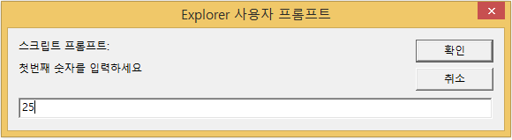
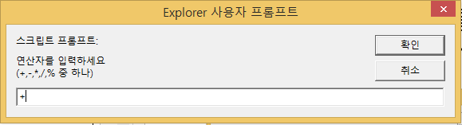
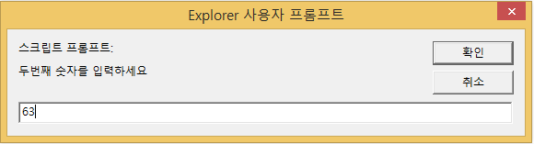
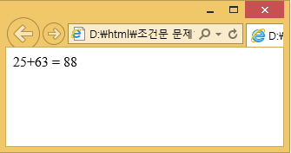
연습1
[if 문제] 숫자 2개와 연산자 1개를 입력 받아 연산자에 맞는 계산결과를 출력하는 프로그램을 작성하시오.
①
②
③
④ 결과

Slide 4
연습2
[switch 문제] 점수를 입력받아 학점을 출력하시오.(switch문을 이용)
점수가 90 ~ 100이면 ‘A’
점수가 80 ~ 89이면 ‘B’
점수가 70 ~ 79이면 ‘C’
점수가 60 ~ 69이면 ‘D’
점수가 0 ~ 59이면 ‘F’
출력은 document.write()를 이용

Slide 5
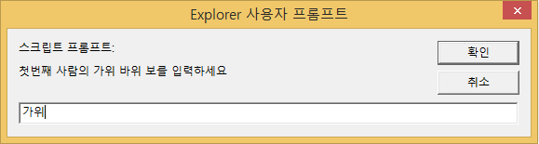
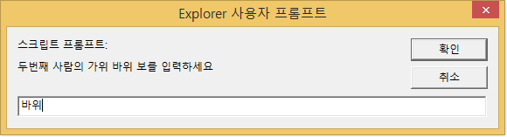
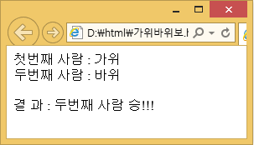
연습3
두 사람의 가위, 바위, 보를 입력 받아 승자를 출력하는 프로그램을 작성하시오.

Slide 6
문제
1부터 10까지의 합을 구하는 프로그램을 작성하시오.
1부터 200까지의 짝수의 합을 구하는 프로그램을 작성하시오.(continue를 이용)
사용자가 입력한 값을 계속 더하고, 사용자가 0을 입력하면 그때까지 누적된 값을 출력하는 프로그램을 작성하시오.
다중 for문을 이용해서 1~ 10 까지 중
i와 k의 더한 합이 3의 배수일때만 출력 continue를 이용
1~100 까지 중 2의 배수이면서 3의 배수인것만 출력
두 수를 입력(prompt) 두수의 합이 100이상 일 때만 출력
continue를 이용 , 두수 모두 0 이 입력되면 종료

Slide 7
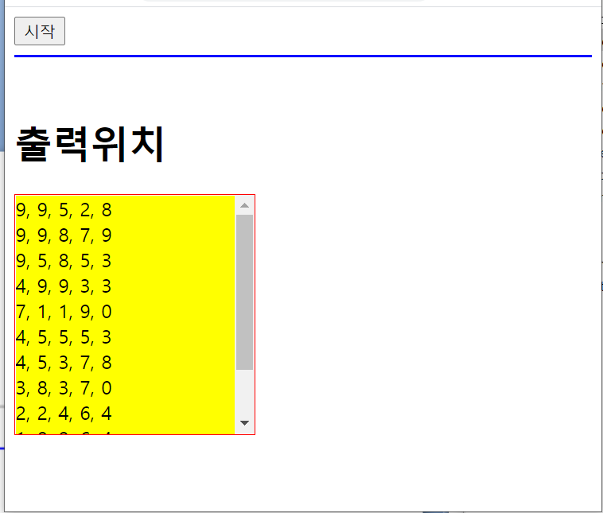
연습5
시작 버튼을 누르면
한자리 숫자 5개가 랜덤으로 생성되고
출력 위치에 계속 추가로 출력된다.

